Slide 1
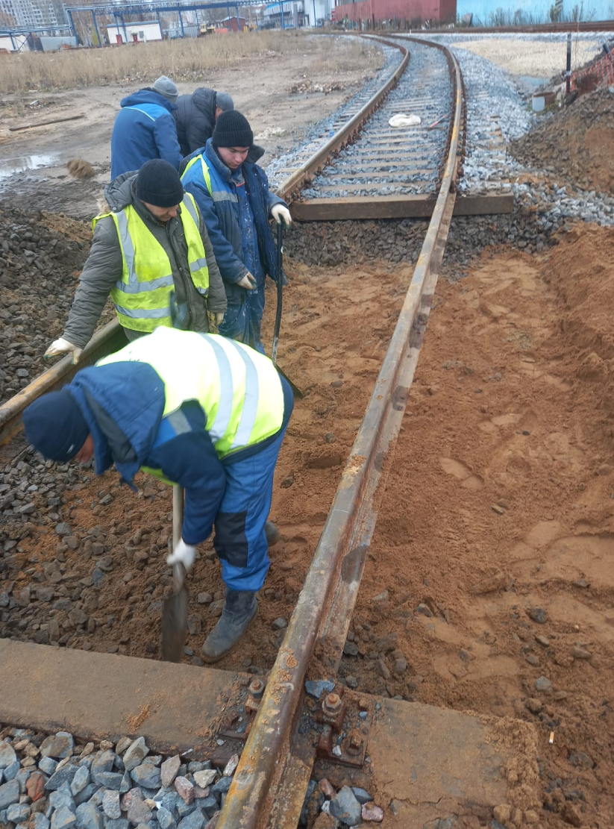
4. Не обосновано ВОР разборка песка вручную.
Невозможно ковшом экскаватора разобрать щебеночное основание и песок, для разборки шпалы без разборки
рельсов, фото работ ниже

Slide 2
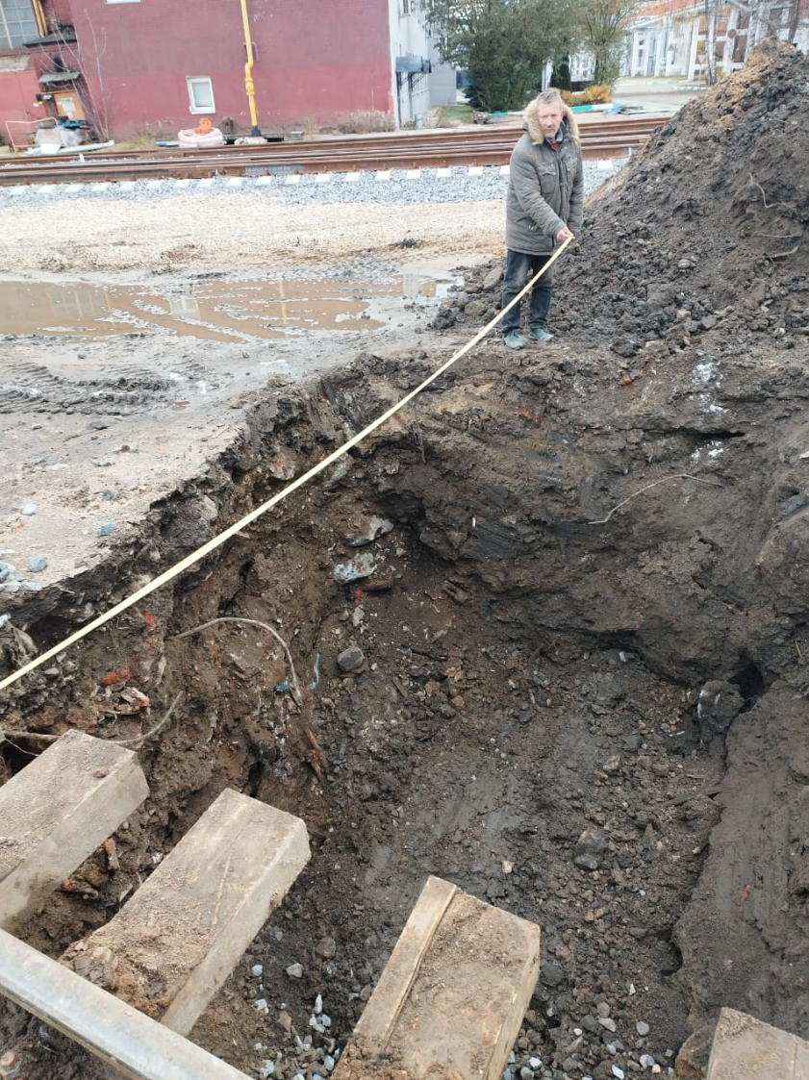
5. Не обосновано ВОР разделение разработки : с погрузкой и в отвал.
Разработка была в отвал, т.к. этим грунтом была впоследствии замещена разработанная техническая соль

Slide 3
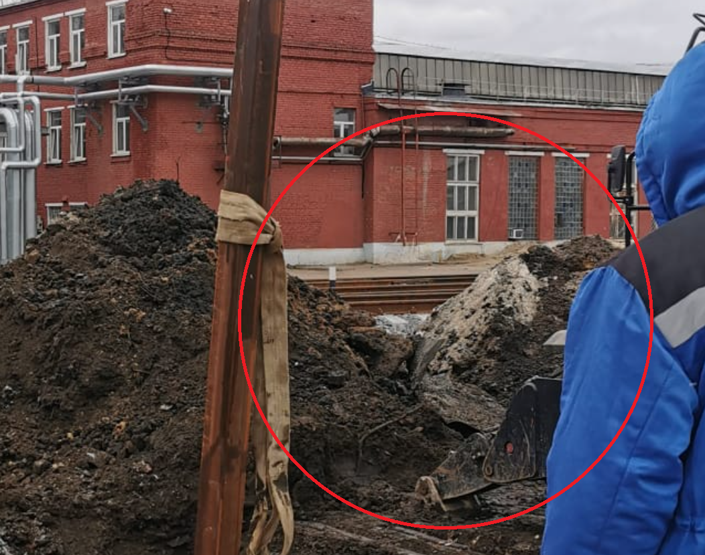
6. Обосновать отнесение ёмкости с техн.солью к 3 группе грунта.
Помимо соли были примеси строительного мусора, обломки бетона, металлические остатки емкости

Slide 4
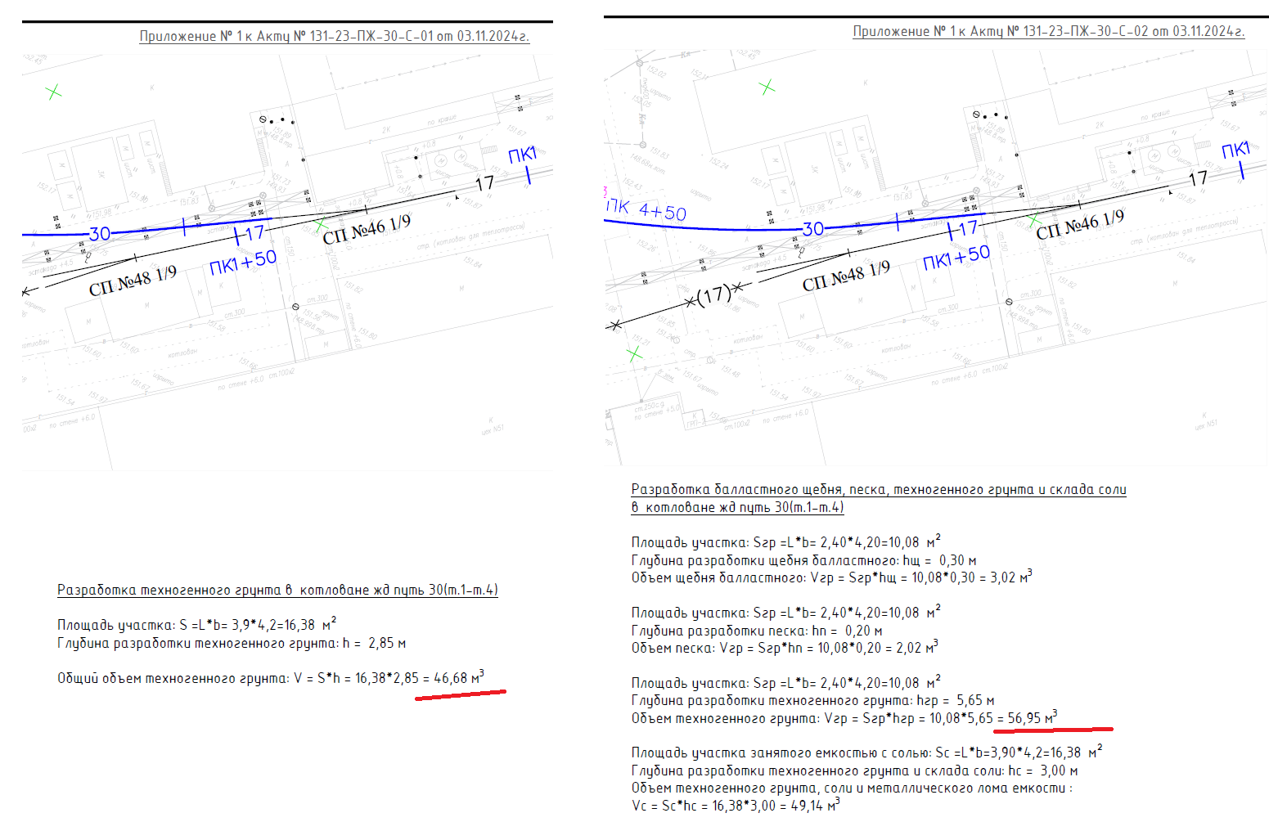
6. п.3 ВОР откорректировать объемы разработки согласно ИД - техногенного грунта 53,93м3 + 46,68м3=100,61м3
Объем в ВОР соответствует объему в ИД

Slide 5
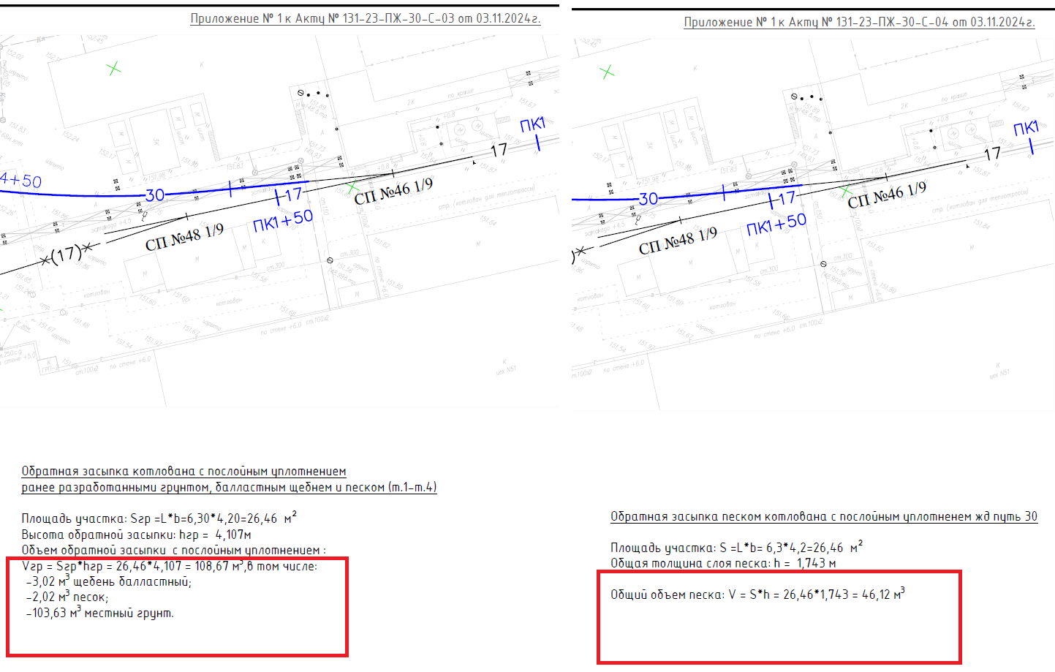
6. Согласно ИД обратная засыпка техногенным грунтом=3,02+2,02+74,34=79,38м3 и песком 75,41м3.
Привести объемы работ в ВОР в соответствие с ИД, откорректировать смету
Объем в ВОР соответствует объему в ИД

Slide 6
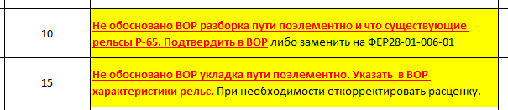

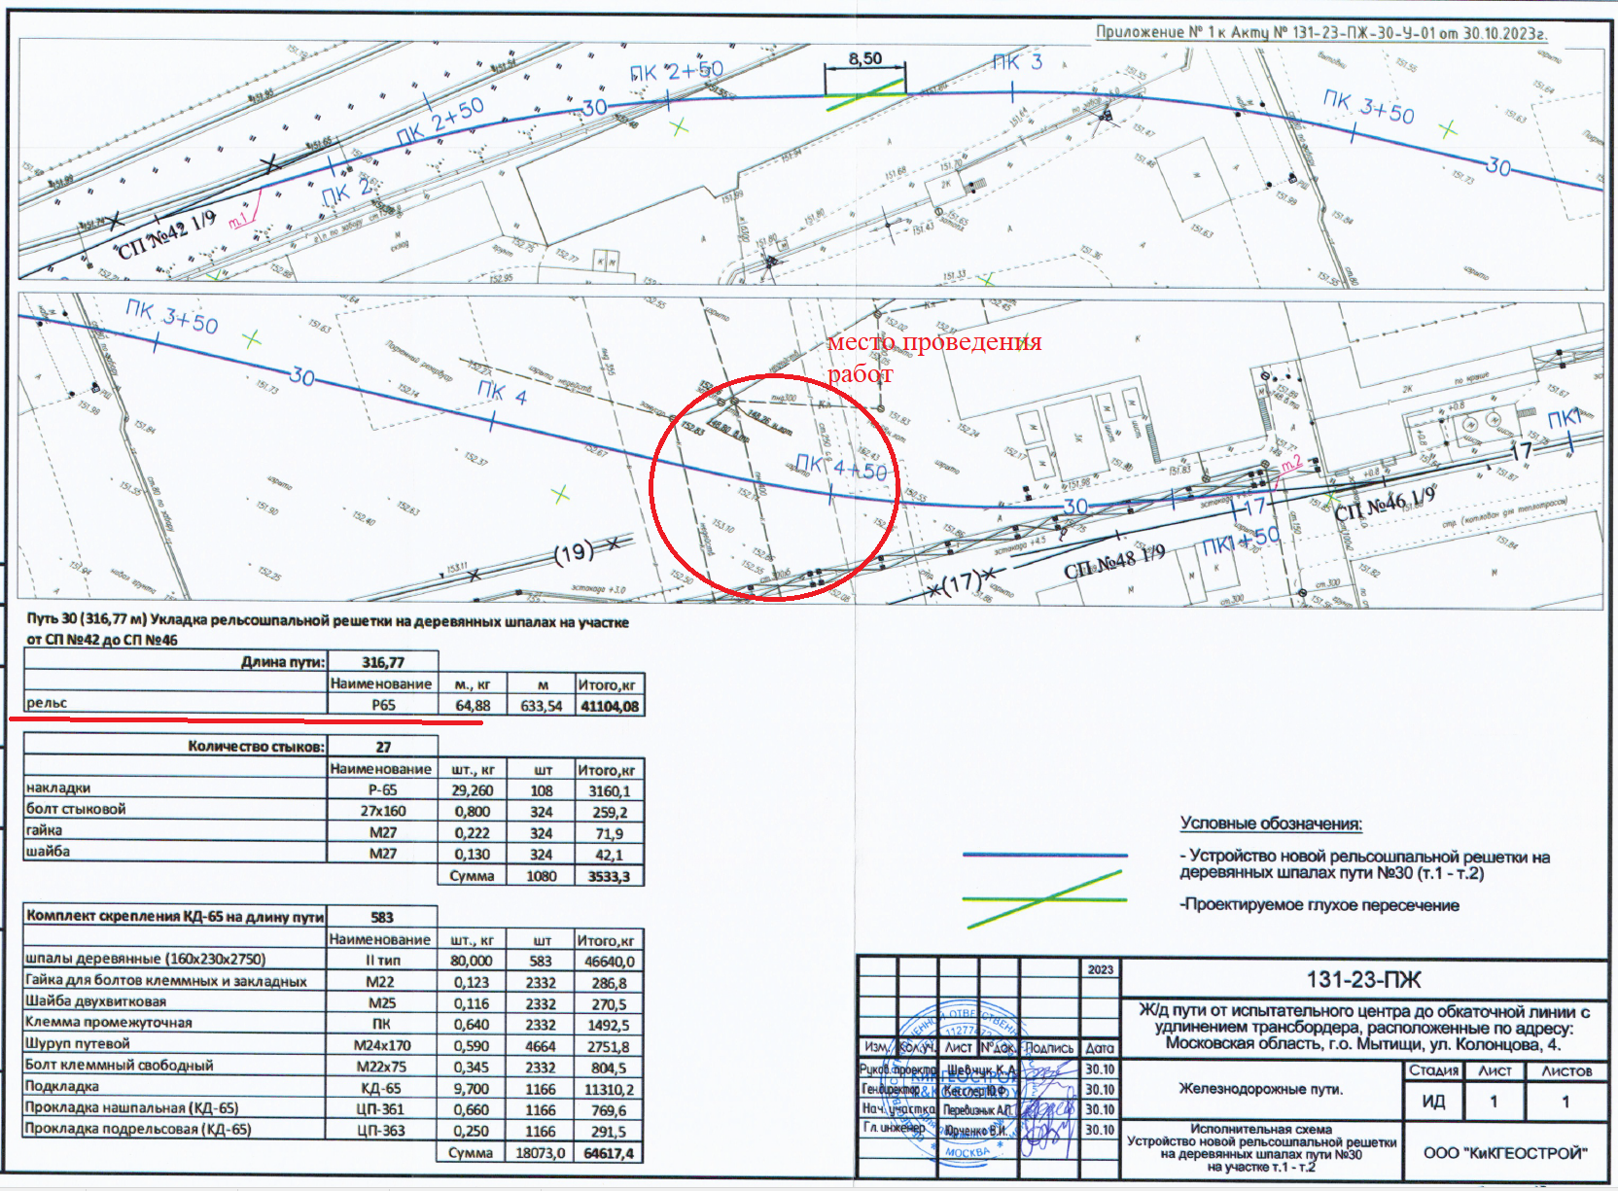
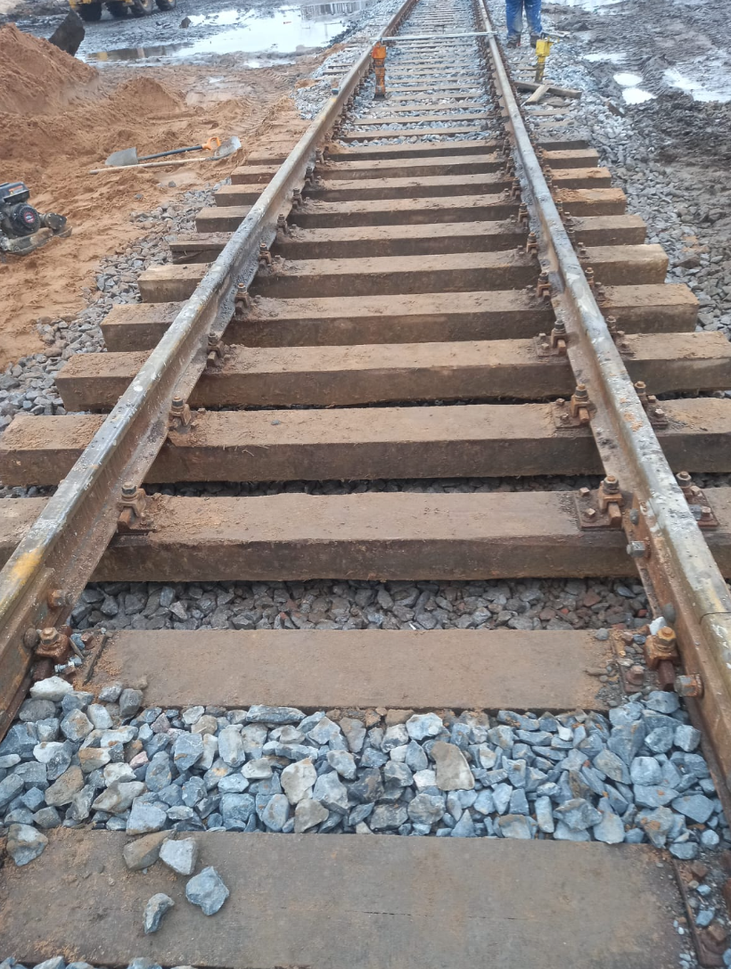
Скрин из ИД 2023 с указанием места провала, был рельс Р65 и фото работ-шпала деревянная

Slide 7
п.15 Откорректировать расценки по технологии работ. Рихтовка учтена при прокладке пути п.15 и при балластировке, а состав работ в п.22 и п.26 дублируют друг друга.
При выполненных работах, без разборки полного звена РШР невозможно выправить путь в плане и профиле,
балластировка и выправка с рихтовкой отдельные работы

